Slide 1
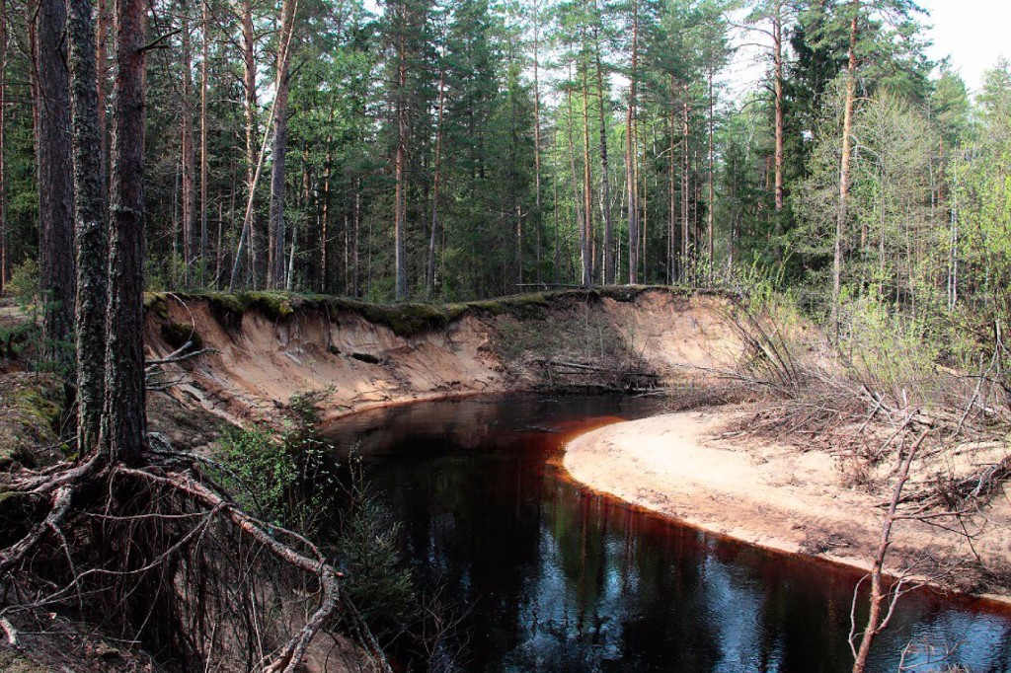
100 лет заповедной системе России
В настоящее время в России :
103 федеральных государственных природных заповедника;
48 федеральных национальных парков;
64 государственных природных заказника федерального значения;
2261 государственных природных заказников регионального значения;
7745 памятников природы;
64 природных парка регионального значения

Slide 2
Заповедник "Керженский" расположен на левом берегу реки Керженец, в 50 км от ее впадения в реку Волга, в Нижегородской области на территории Семеновского и Борского районов. Площадь заповедника 46936 га. Из них 42210 га занимают леса, 3748 га – болота, 312 га – водоемы.

Slide 3
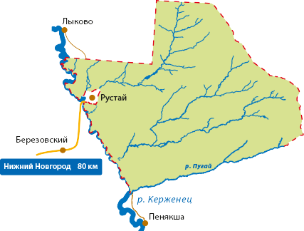
Заповедник "Керженский"
Это единственный заповедник в Нижегородской области. Был создан 23 апреля 1993 года с целью сохранения природных комплексов Заволжья.
В 2002 году заповедник включён в международную сеть биосферных резерватов ЮНЕСКО с названием «Нижегородское Заволжье».

Slide 4
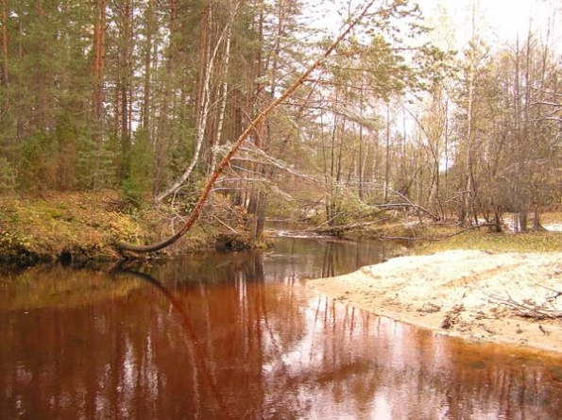
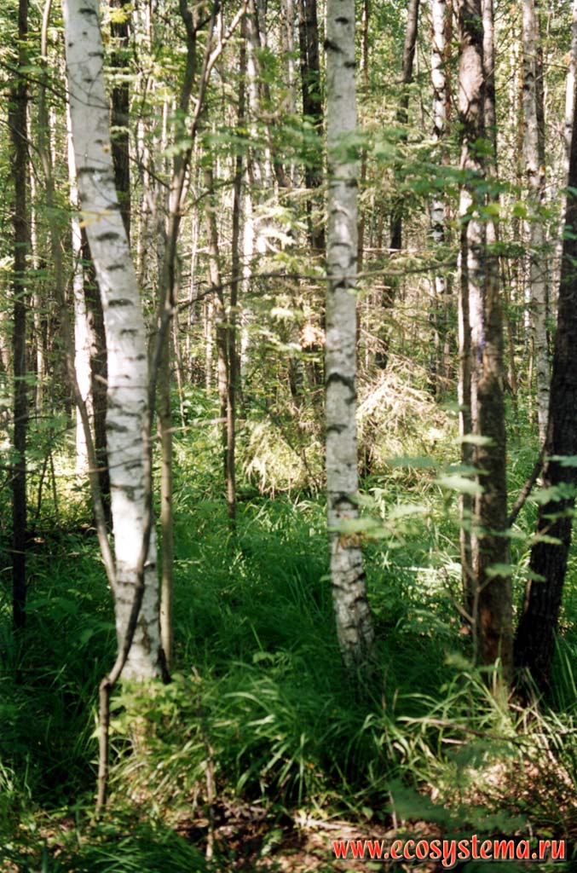
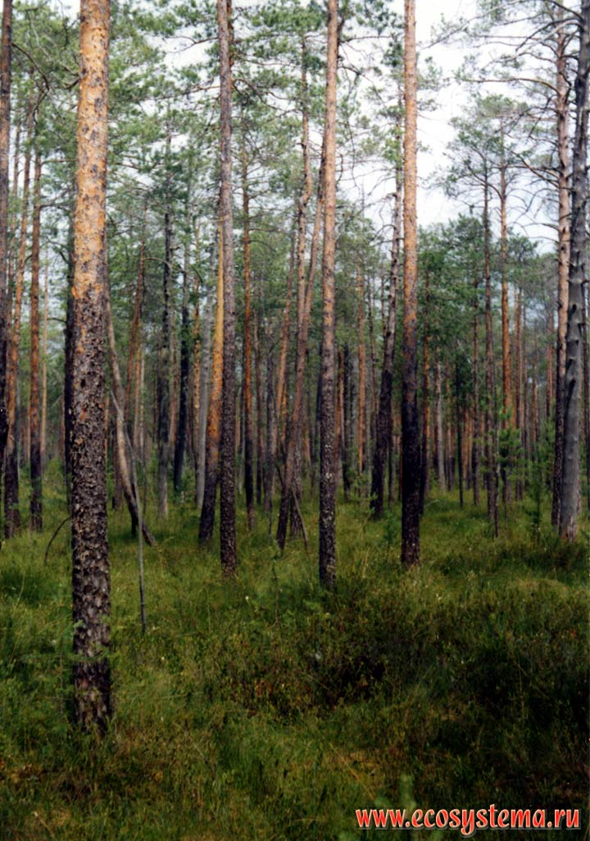
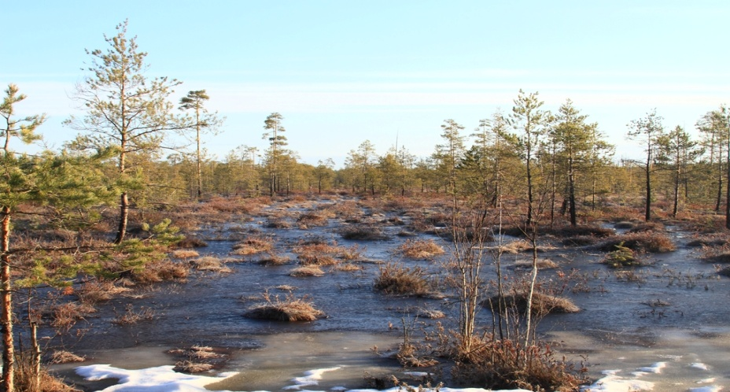
Территория охватывает тайгу и болотные угодья. Среди деревьев преобладают хвойные породы. Однако есть участки, которые занимает смешанный лес – ель, сосна и крупнолистовые деревья. Климат Керженского заповедника умеренно континентальный, среднегодовое количество осадков 500 мм.

Slide 5
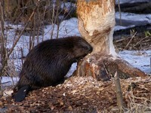
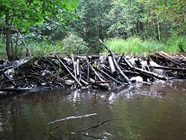
Флора и фауна
Природные комплексы южной тайги в бассейне реки Керженца. Резерват ценных животных (бобр, выхухоль, выдра, глухарь, беркут
и редких растений (качим метельчатый, сон-трава).
На территории Керженского заповедника отмечено 170 видов птиц . Гнездование установлено для 110 видов, из них 30 — оседлые. Только на пролете встречаются 14 видов, в зимний период — 2, кочующими являются 3 вида, и у 13 — статус пребывания не установлен.
Проводятся эксперименты по возрождению популяций животных и птиц, в частности, белой куропатки, северного оленя, обитавших прежде на территории заповедника.
Бобровая плотина в заповеднике

Slide 6
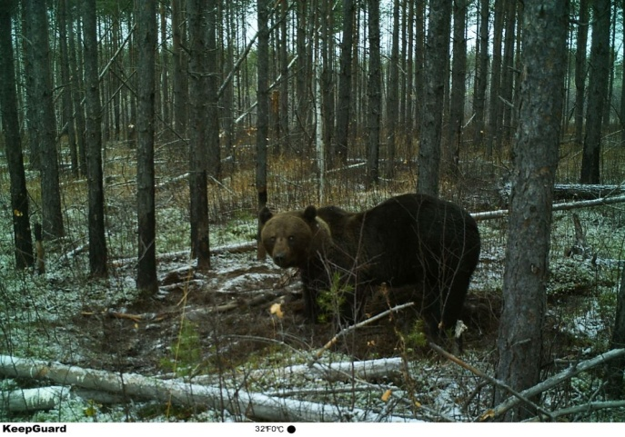
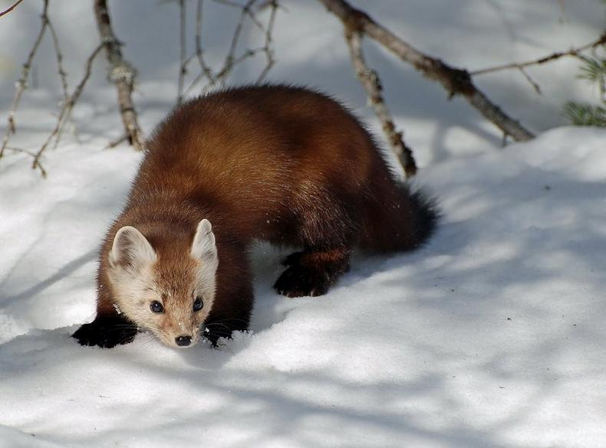
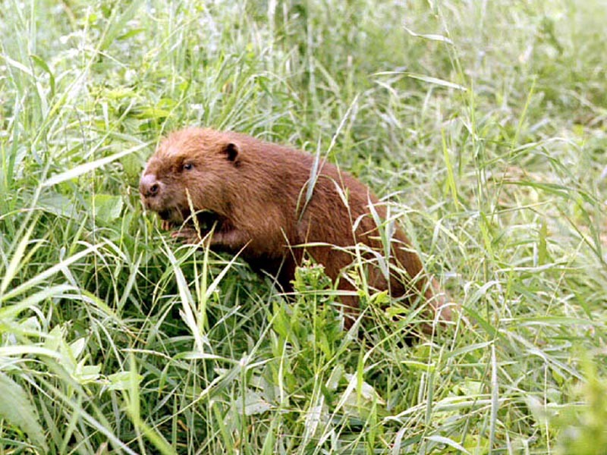
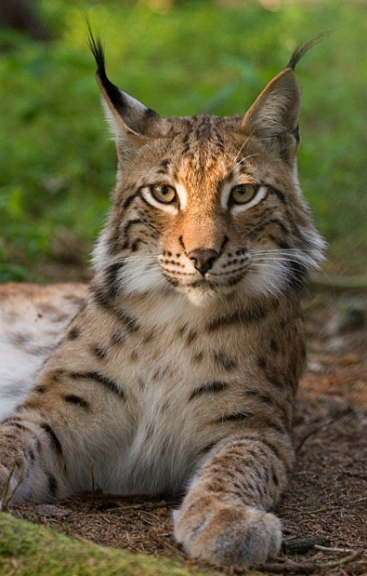
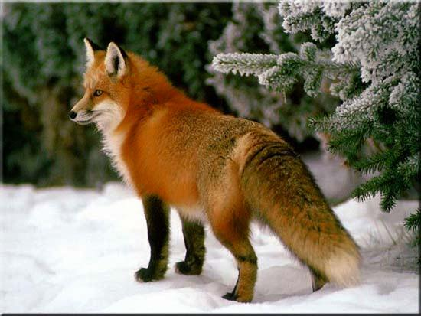
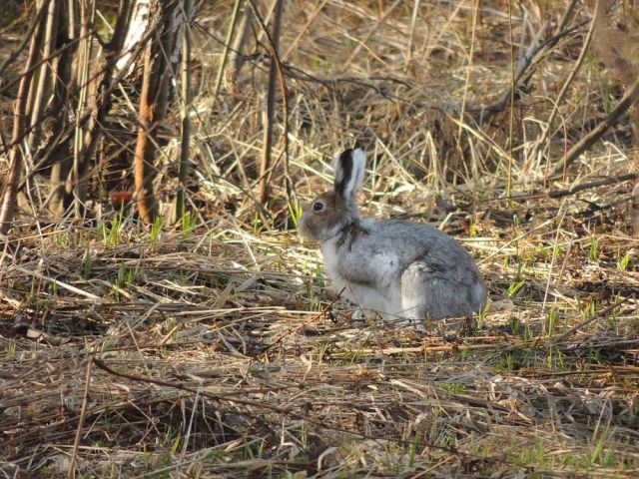
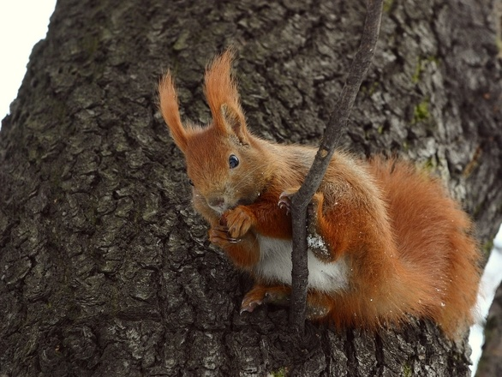
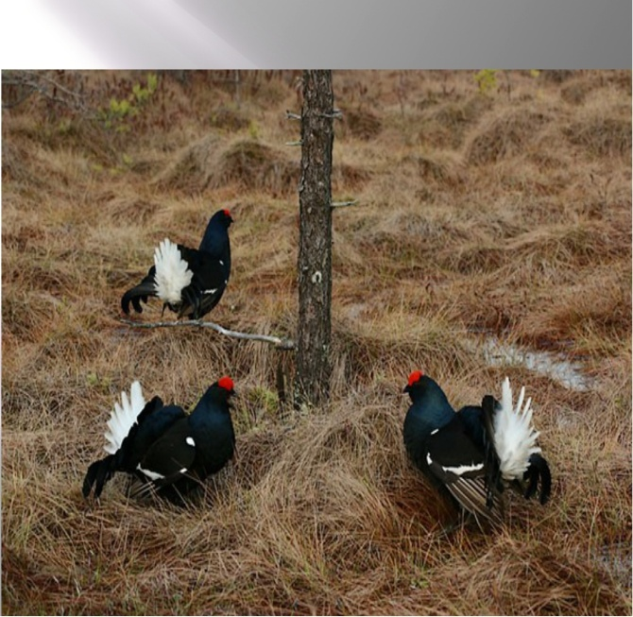
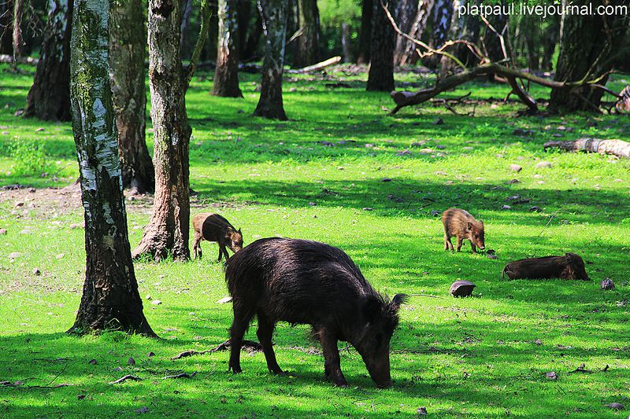
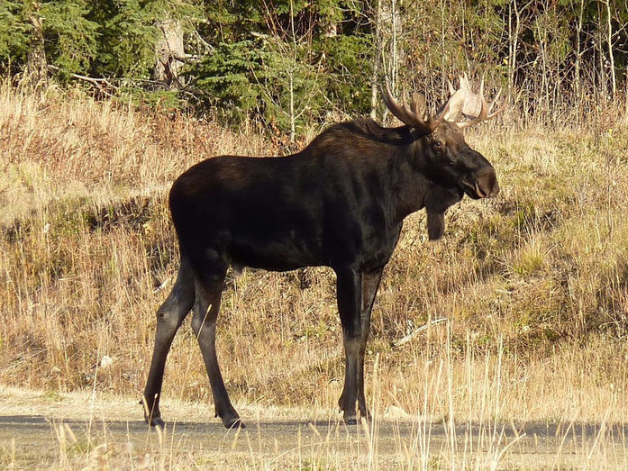
Охраняются в заповеднике важные места обитания таких ценных животных, как глухарь и тетерев, лось, кабан, рысь, медведь, лисица, куница, заяц, белка и бобр, являющихся объектами интенсивной охоты на соседних территориях.

Slide 7
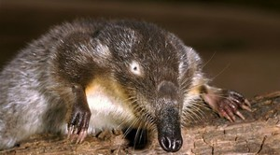
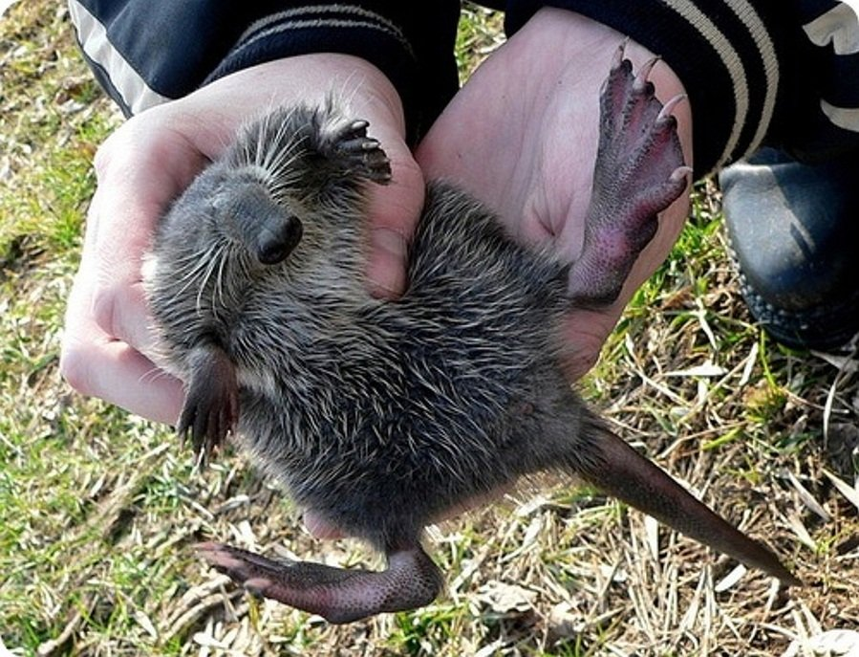
Русская выхухоль – удивительный зверек, комфортно чувствующий себя на планете Земля уже более 30 миллионов лет.
Ценнейший мех русской выхухоли стал причиной браконьерства на это животное, что печальным образом сказалось на его количестве. В 1835 году на ярмарку в Нижнем Новгороде было вывезено 100 000 шкурок этого животного, в 1913 году – 60 000. Хищническое истребление речных зверьков имело место на протяжении многих веков, поэтому сегодня русская выхухоль встречается лишь в нескольких местах

Slide 8
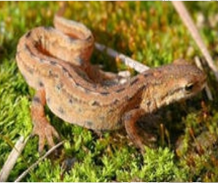
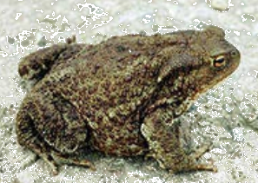
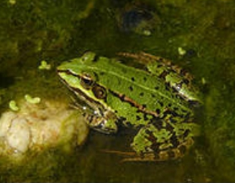
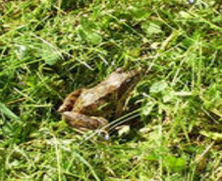
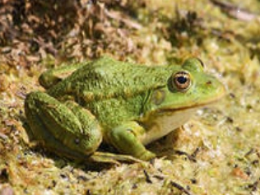
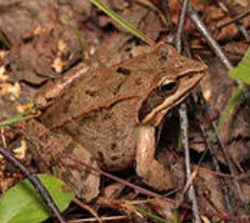
Земноводные заповедника
Обыкновенный тритон
Серая жаба
Прудовая жаба
Травяная жаба
Съедобная жаба
Остромордая жаба

Slide 9
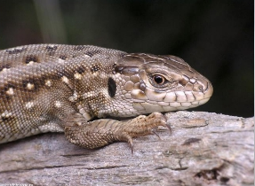
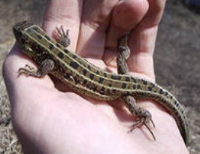
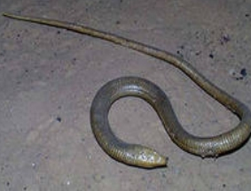
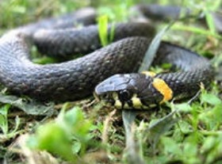
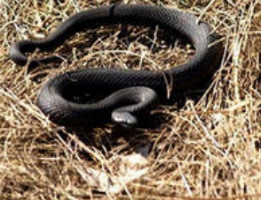
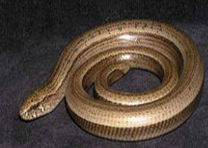
Пресмыкающиеся заповедника
Ящерица прыткая
Ящерица живородящая
Веретеница
Уж
Гадюка
Медянка

Slide 10
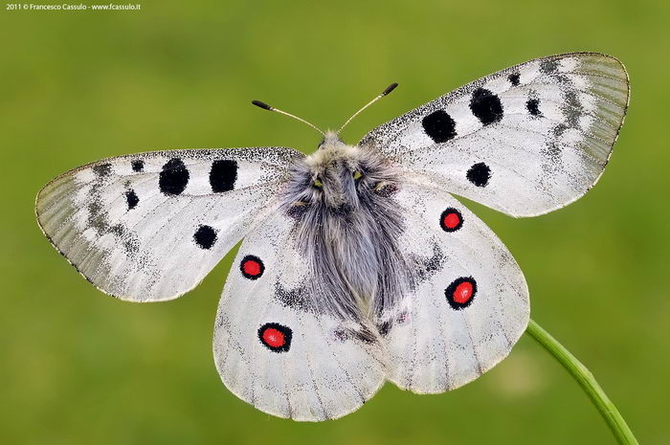
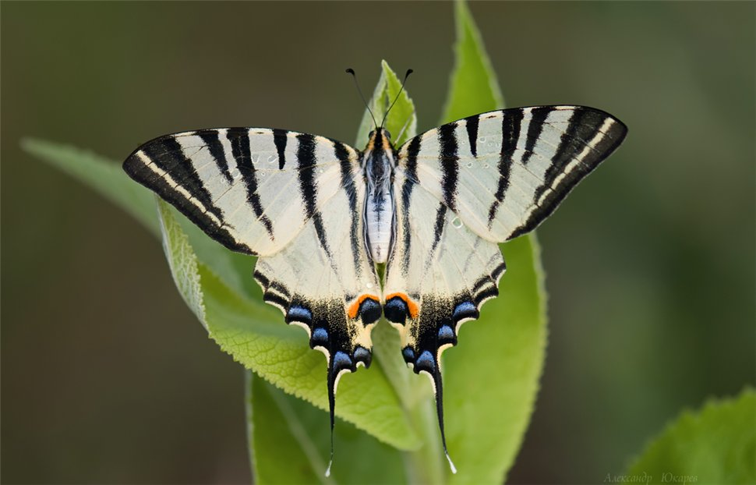
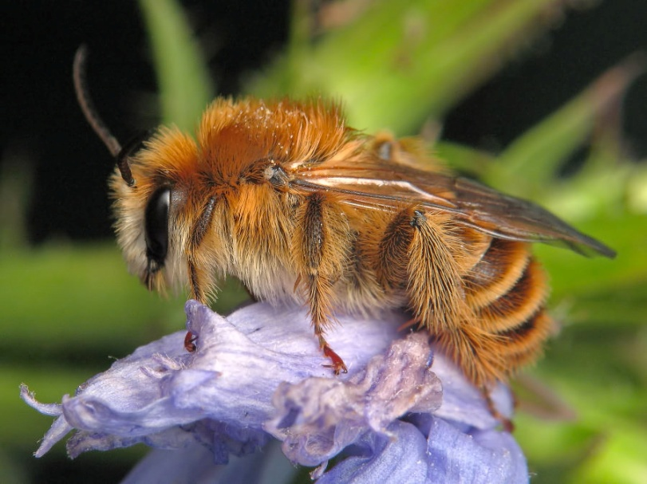
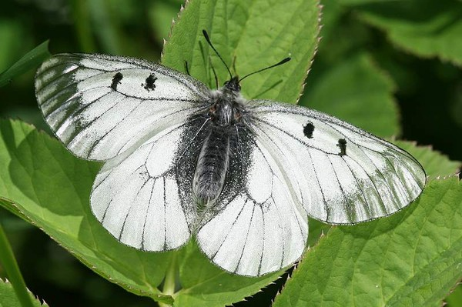
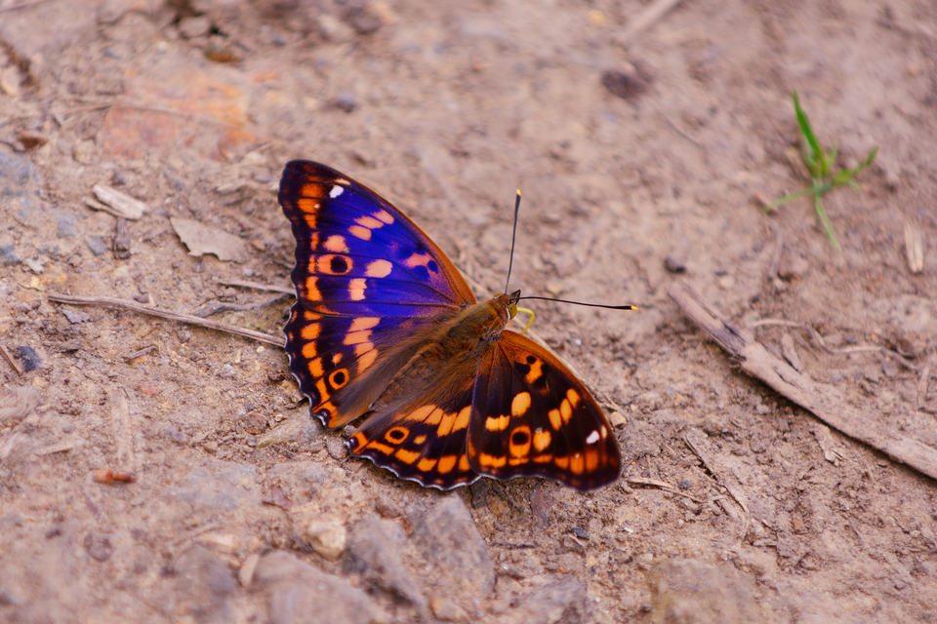
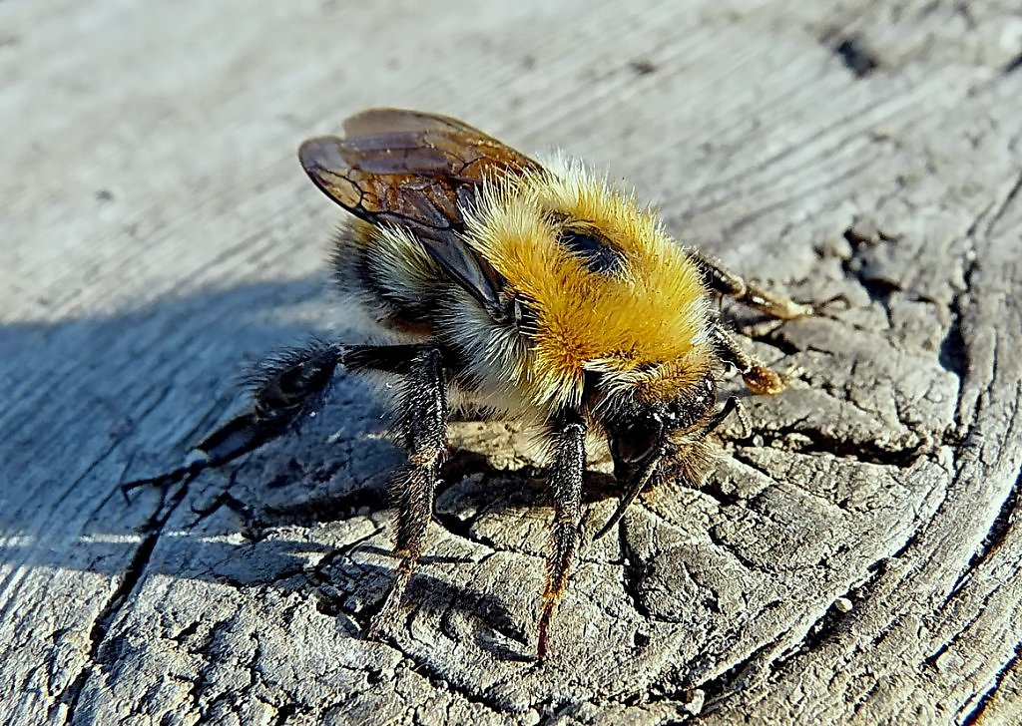
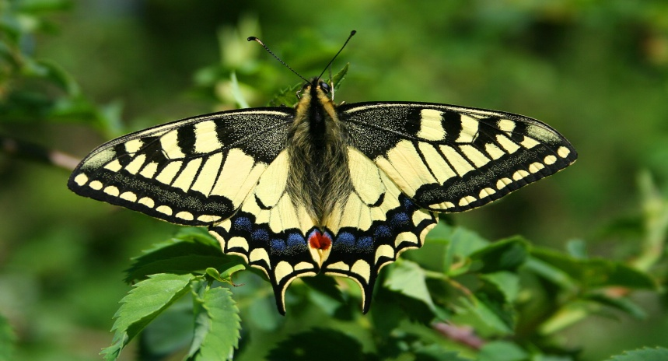
Из насекомых заповедника в Красную книгу России внесены бабочки аполлон и мнемозина, а в приложение к Красной книге - махаон, подалирий, переливница большая, шмели моховой и Шренка.

Slide 11
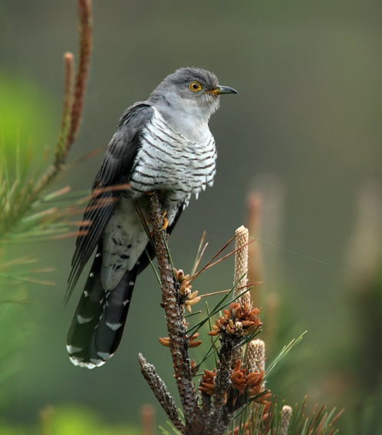
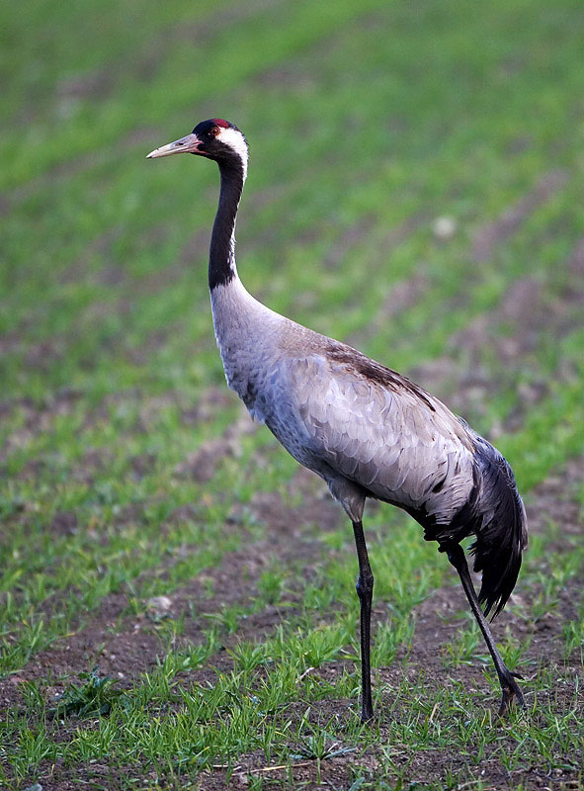
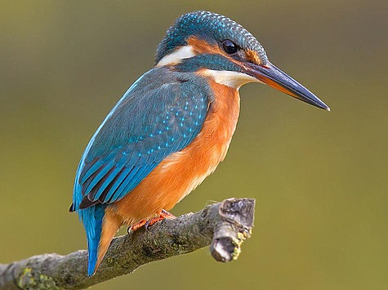
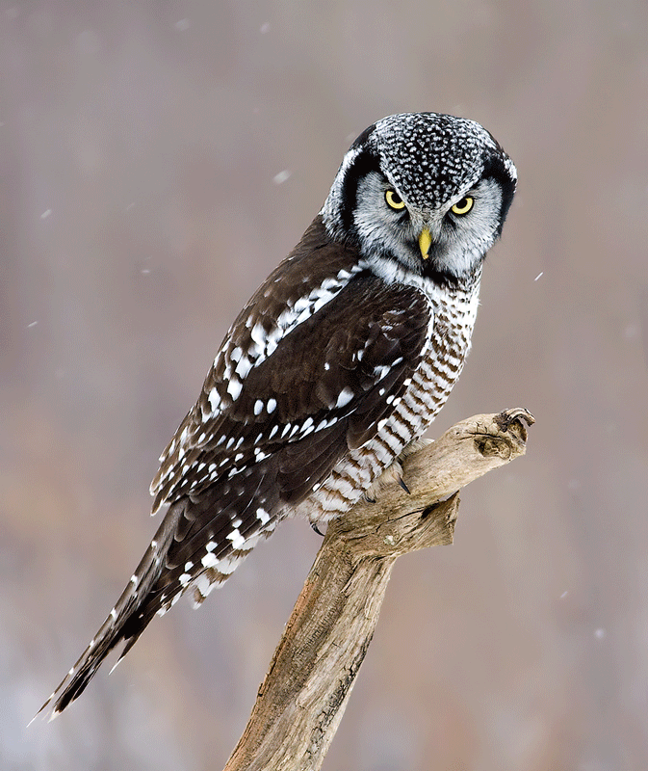
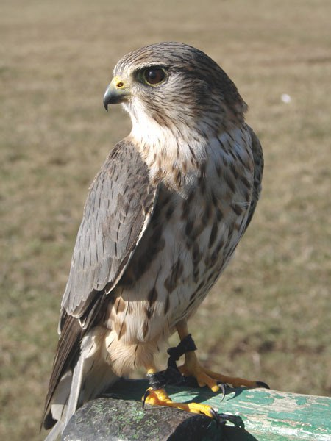
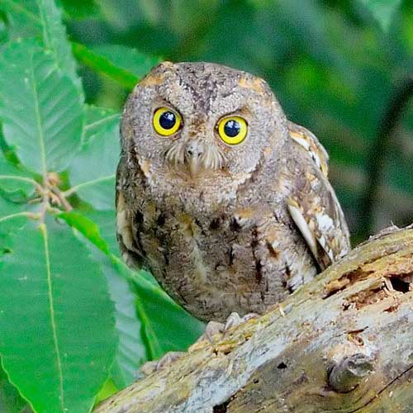
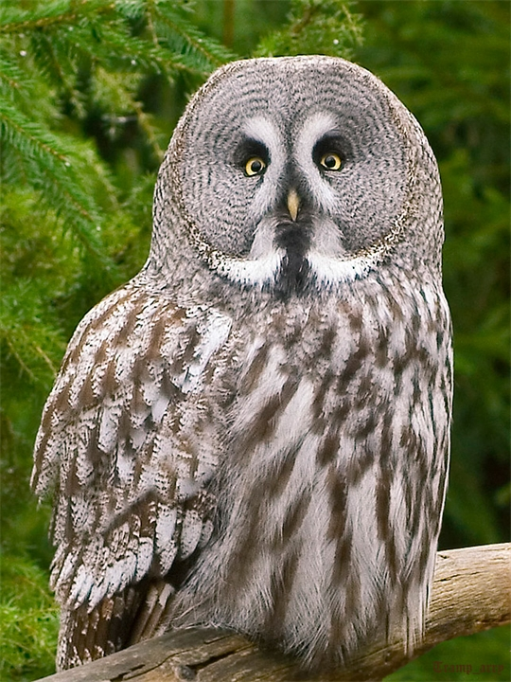
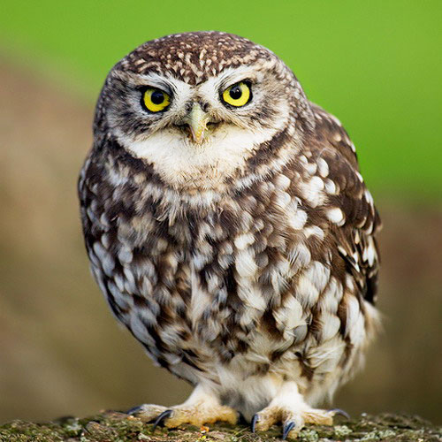
Охраняются в заповеднике и места обитания редких для области птиц: дербника, серого журавля, глухой кукушки, ястребиной совы, бородатой неясыти, сплюшки, домового сыча, зимородка.

Slide 12
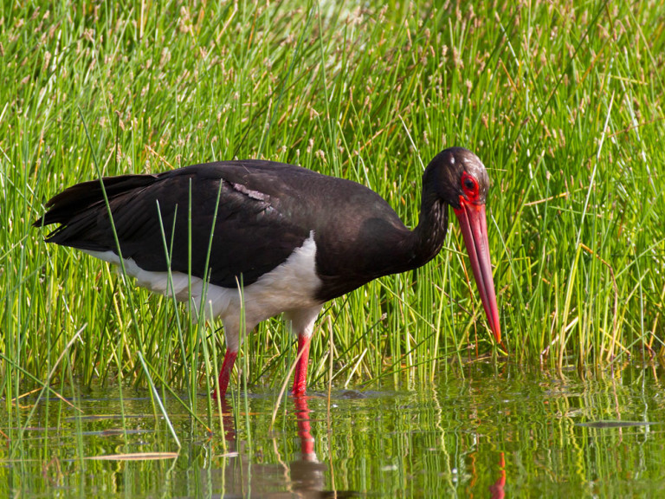
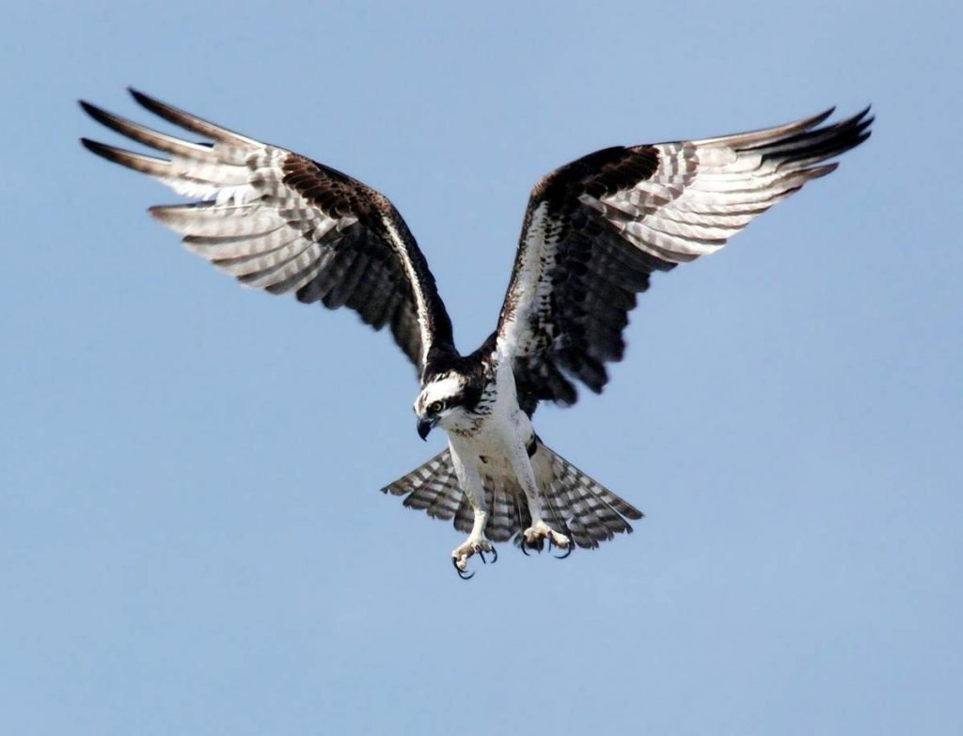
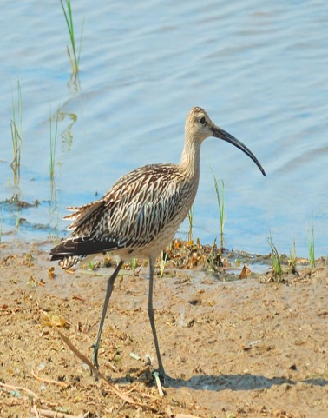
Из птиц Красной книги России в заповеднике встречаются черный аист, скопа, беркут, орлан-белохвост, змееяд, кулик-сорока, большой кроншнеп, филин, серый сорокопут.

Slide 13
На территории заповедника произрастает 24 вида высших сосудистых растений, 16 видов лишайников и 9 видов грибов, включенных в Красную книгу Нижегородской области. Из них в Красную книгу России внесены такие растения, как пыльцеголовник красный и неоттианта клобучковая, лишайники лобария легочная и менегацция пробуравленная.

Slide 14
Качим метельчатый -
перекати-поле
Особенность его в том, что стебли от основания начинают сильно ветвиться, и в итоге образуется шаровидный куст. После созревания семян высохший стебель переламывается у самой земли, и растение перекатывается ветром, разбрасывая семена.
Сон-трава, прострел
Это ядовитая трава. В народной медицине ценится снотворными, обезболивающими, спазмолитическими, противомикробными, расслабляющими, успокоительными свойствами.

